Slide 1
LAMOST-Kepler天区及LAMOST-K2天区的观测及数据情况
北京师范大学
张汝媛

Slide 2
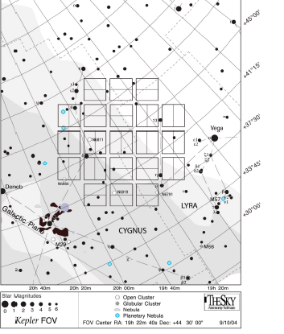
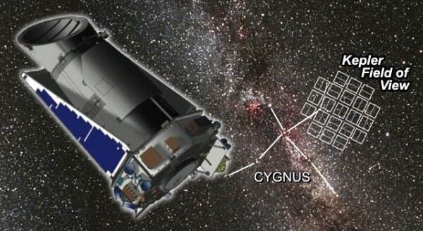
Kepler项目
Kepler
发射时间：2009-3-7
观测天区：
位于天鹅座和天琴座之间105平方度
3. 主要科学目标：
为寻找类地 行星
进行星振学研究

Slide 3
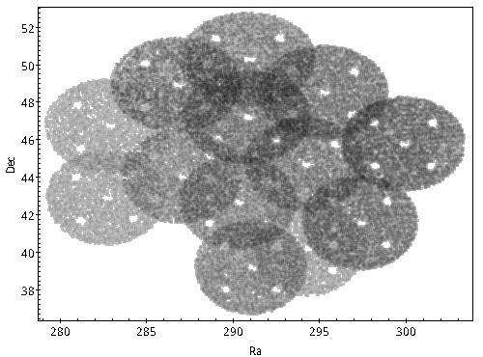
2015年LAMOST-Kepler天区的观测情况
观测时间：5-29/10-18
18个观测夜，20个plates
光谱数：97666
恒星参数：79387
巨星：21897
矮星：57490

Slide 4
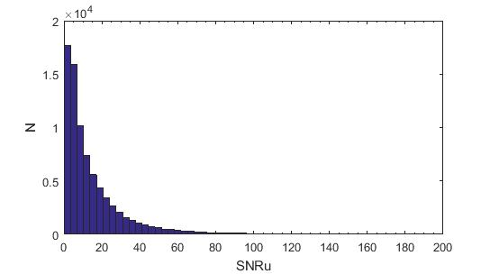
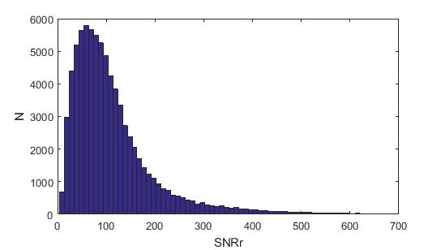
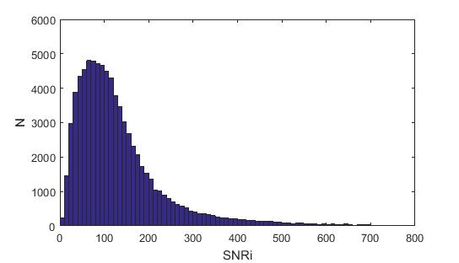
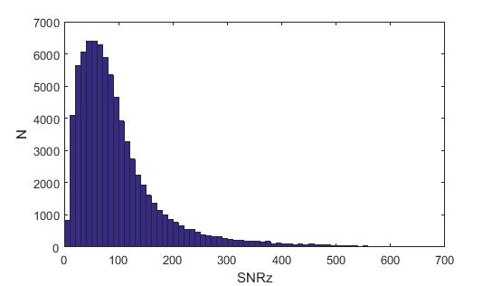
信噪比统计 g->30 59940 >50 42554； i->20 77693 >50 66480

Slide 5
恒星参数的校准
Anbing Ren(2016)

Slide 6
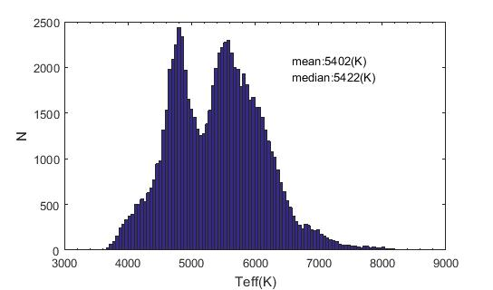
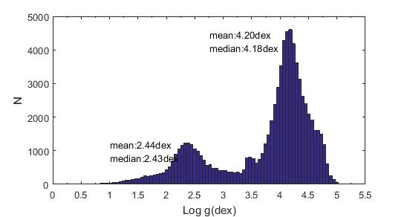
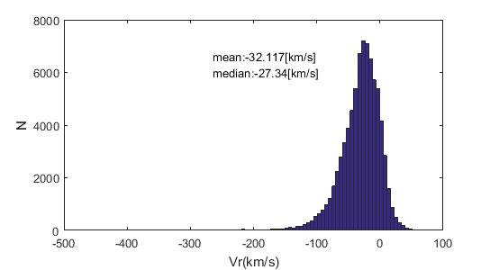
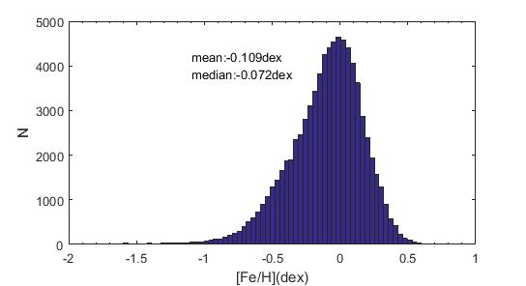
恒星参数分布
[Fe/H]<-1dex 500 <-2dex 42, Vr>300km/s 105

Slide 7
Log g vs.Teff

Slide 8
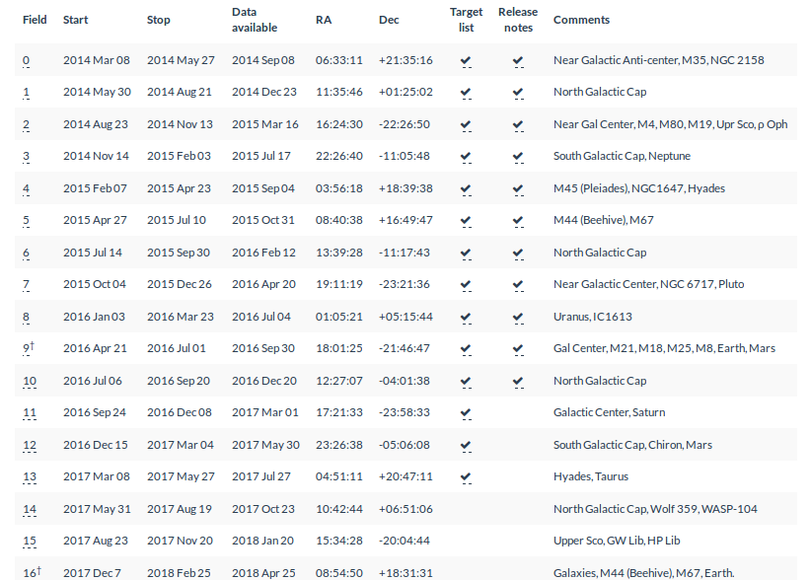
Kepler2 观测及数据情况

Slide 9
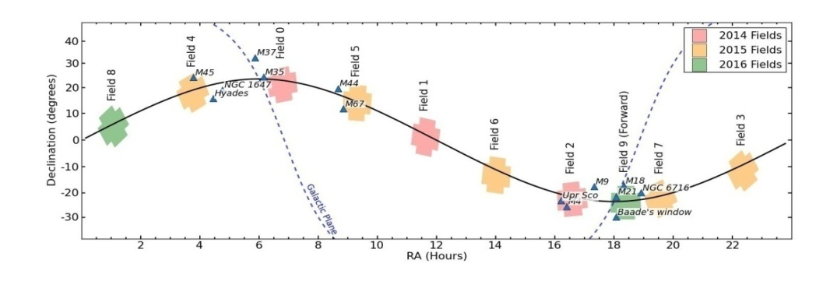
LAMOST-K2天区的观测情况
LAMOST-K2 field
C8 C4 C0 C5 C1 C6
44个观测夜
（2015-12-30/2016-11-30）
50个plates
2015
光谱：1798
参数：1548
2016
光谱：139975
参数：94988
LAMOST-K2 交叉：29629

Slide 10
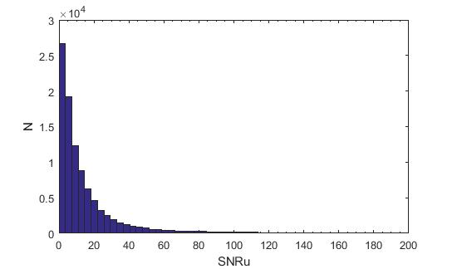
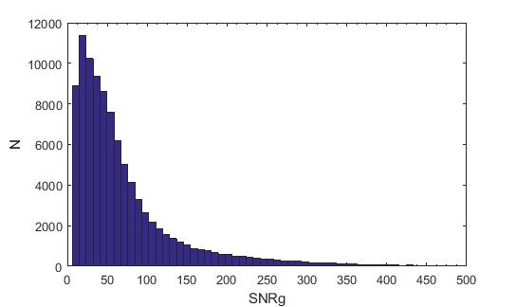
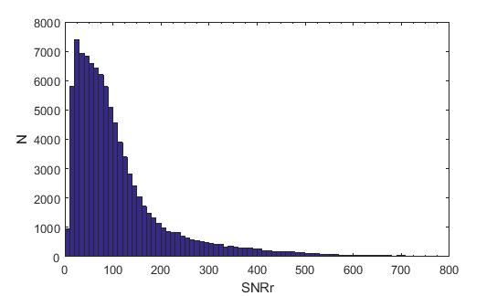
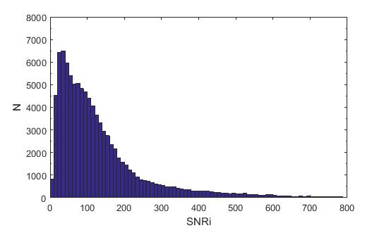
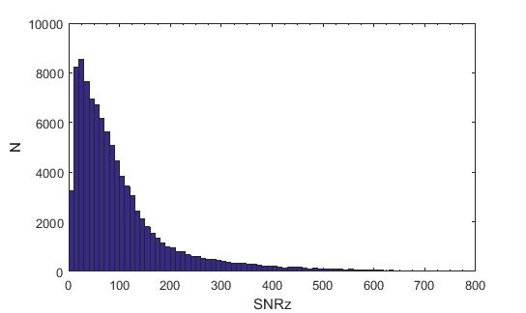
信噪比统计
g >30 68462 >50 47602; i>20 91164 >50 72276

Slide 11
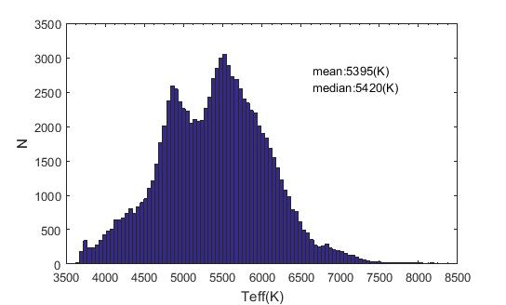
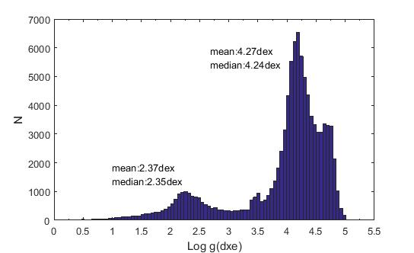
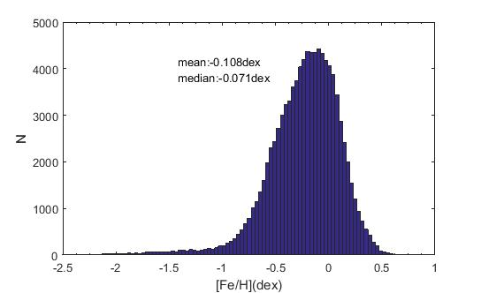
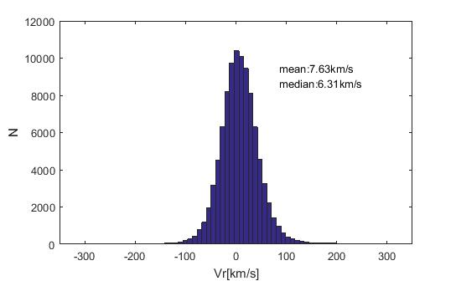
恒星参数的统计
[Fe/H]<-1dex 2061 <-2dex 138； Vr<-300km/s 17 Vr>300km/s 48

Slide 12
Log g vs.Teff

Slide 13
LAMOST-K2 C1 巨星log g参数的校准
独立于LAMOST-K2的log g APOGEE2-DR13
数据选择：APOGEE：snr>100 LAMOST: snri>20
APOGEE-LAMOST:1011 巨星：590

Slide 14
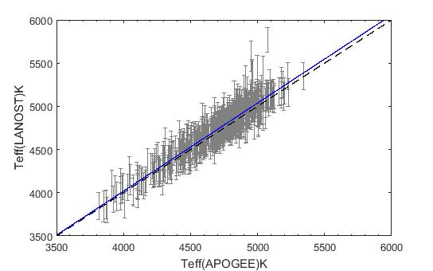
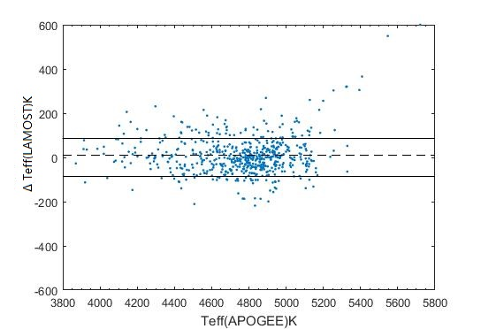
LAMOST-K2 和APOGEE Teff 的比较
giant

Slide 15
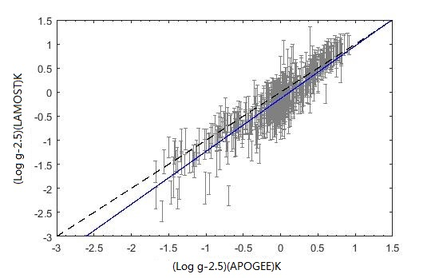
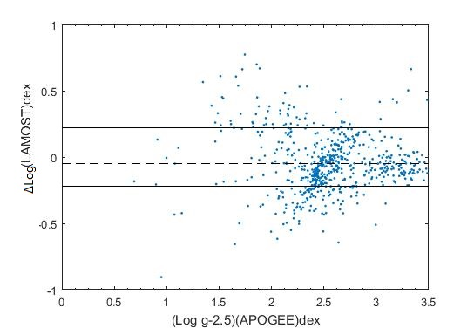
LAMOST-K2和APOGEE log g的比较
giant

Slide 16
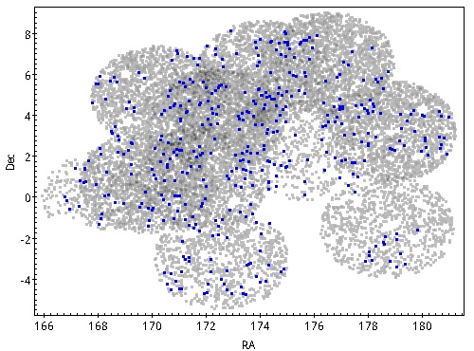
LAMOST-K2和星震学log g的比较
星震学参数 由6个独立的pipelines（CAN,COR,BHM,A2Z,SYD,BAM）得到
Kepler2 C1的星震学参数922（Dennis Stello 2016）
LAMOST-ASTER 425

Slide 17
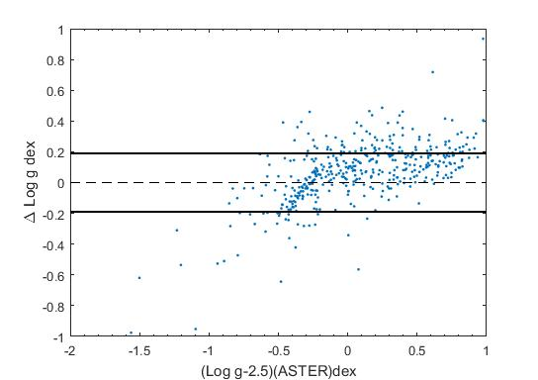
LAMOST-K2和星震学logg的比较

Slide 18
谢谢

